Slide 1
DIEPio
엔터테인먼트 컴퓨팅전공 2014184015 박지희
게임공학전공 2014182046 고진세

Slide 2
구현 목표 확인
1주차 | 프레임워크 설정 및 리소스 작업
결과 | 완료 ( 100% )
2주차 | 플레이어 생성 , 몬스터 생성, 플레이어와 몬스터의 충돌처리
결과 | 50% 완료 충돌처리 미구현
3주차 | 플레이어, 몬스터 미사일발사 및 충돌처리
결과 | 50% 완료 충돌처리 미구현
4주차 | 플레이어 UI
결과 | 진행중

Slide 3
구현 목표 확인
6주차 | 플레이어 레벨에 따른 진화처리, 경험치 몬스터 몬스터 생성
결과
7주차 | 몬스터 처치시 경험치 획득, UI 마무리
결과
8주차 | 보스 몬스터 필드생성, 보스 미사일 패턴
결과
9주차 | 최적화 작업
결과

Slide 4
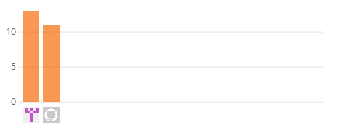
COMMIT 통계표

Slide 5
역할 분담
박 지 희 : 플레이어 및 UI
고 진 세 : 몬스터 및 UI

